Slide 1
感受进程的创新
以及对未来操作系统发展的畅想
操作系统
答辩人：乔翱
小组成员： 乔翱，王紫晔
燕山大学 信息科学与工程学院（软件学院）
2020年12月10日

Slide 2

进程描述
01
02
进程控制
03
进程同步与互斥
目 录
04
普通信号量和带标记的信号量
contents
05
对未来操作系统发展的畅想

Slide 3
进程描述
厚德、博学、求是
燕山大学 信息科学与工程学院（软件学院）

Slide 4


进程引入
进程是什么
进程是为了解决早期单道批处理系统及无操作系统时的每次只运行一个程序而产生的CPU资源浪费问题而产生的，并发执行多个程序的动态过程。
厚德、博学、求是
燕山大学 信息科学与工程学院（软件学院）

Slide 5
进程的特征
动态性：进程是动态的一个过程且有一定生命周期。
当点击某一APP系统会动态创建进程并对相
应的操作进行调度，退出时将此进程撤销。
0 1
并发性：多个进程存在内存中且在一段时间内同时执行
手机或平板上面的分屏操作，可以在边看电
影的同时边在微信上聊天。
0 2
独立性：进程独立运行、独立获得资源并独立接受调度
0 3
每次进程的运行、调度、获得资源都只依赖
于自身。
异步性：进程以不可预知的速度推进，按异步方式运行
创建打印进程后若当前打印机正在打印，则
此进程要等待打印机空闲时调度这一进程。
0 4
厚德、博学、求是
燕山大学 信息科学与工程学院（软件学院）

Slide 6
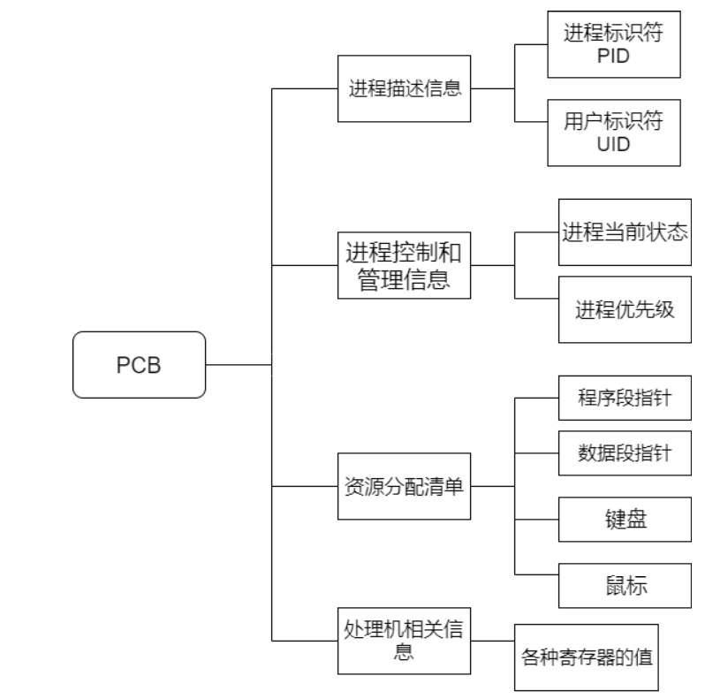
进程控制块（PCB）
PCB描述和管理进程的运行，随进程的创建而产生，随进程的终止而消失。
PCB中包含的信息有：进程标识符、处理机状态、进程调度信息、进程控制信息等。
厚德、博学、求是
燕山大学 信息科学与工程学院（软件学院）

Slide 7
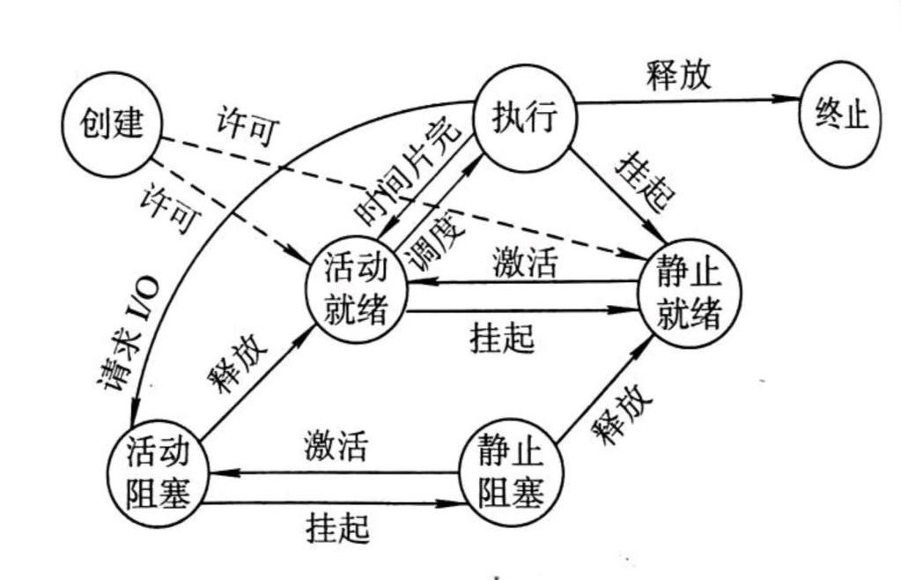
进程状态及转换
执行状态
就绪状态（活动就绪 状态、静止就绪状态）
创建状态
阻塞状态（静止阻塞状态、活动阻塞状态）
终止状态
厚德、博学、求是
燕山大学 信息科学与工程学院（软件学院）

Slide 8
进程控制
厚德、博学、求是
燕山大学 信息科学与工程学院（软件学院）

Slide 9
进程创建与终止
进程的创建与终止是进程进行任何操作的起始点
进程终止
进程创建
①进程申请一个空白PCB，并向PCB中填写用于控制和管理进程的信息
②为进程分配运行时所必需的资源
③将进程转入就绪状态并转入就绪队列。
①等待操作系统进行善后处理
②将PCB清零并将空白PCB返回系统
厚德、博学、求是
燕山大学 信息科学与工程学院（软件学院）
Notes:
个人时间管理系统的搭建主要靠技术上的支撑和开发团队的运维。小组内分工明确，各个功能都有擅长该方面的组员负责实现，所以开发成本主要为服务器租赁以及第三方短信接口等增值服务。
在研发初期，本系统由运营部门启动竞标项目，谋求企业合作，吸引投资，作为系统项目研发的经费。我们还将吸纳广告商，用来进行软件的升级和维护，在软件运营期间，我们会拨动资金用于宣传本系统，例如邀请明星代言人对产品进行宣传，或用明星语音和视频对用户进行休息/工作提醒，或用于在各大平台上投放广告等。

Slide 10

进程阻塞与唤醒
进程阻塞的原因
进程唤醒
1.向系统请求共享资源失败
2.等待某种操作的完成
3.新数据尚未到达
4.等待新任务的到达而自发阻塞
进程阻塞之后不能被调度，只有被唤醒之后才可以被调度，进程被唤醒之后进入就绪或执行状态
厚德、博学、求是
燕山大学 信息科学与工程学院（软件学院）

Slide 11

进程挂起与激活
挂起的状态
0 1
进程处于静止状态，不再竞争资源，直到解除挂起
挂起的原因
02
硬件故障、调试程序、解决进程过多问题
激活的状态
0 3
使进程回到就绪状态，等待被系统调用
厚德、博学、求是
燕山大学 信息科学与工程学院（软件学院）
Notes:
时间就是金钱，在当今飞速发展的社会更是如此。对于各个社会群体，例如学生，上班族，每天都有大量的事务要处理。时间规划对于我们尤为重要。合理的安排时间，能大大的提高工作效率，让自己有条不紊的完成大量事务的处理。时间管理系统能有效的帮我们规划时间，并且该系统的操作方法简单，只需用户输入待处理的事务名称以及设定好时间即可。时间管理系统只需花费用户片刻时间，用户可通过该系统合理规划时间，让自己的时间得到高效利用，创造更多的价值。除此之外，该系统界面美观，交互性强。

Slide 12
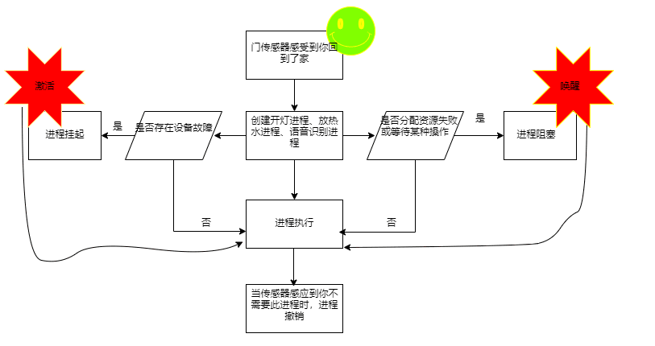
进程控制的实例
智能管家系统
以开灯进程、
放热水进程、
语音识别进程为例
厚德、博学、求是
燕山大学 信息科学与工程学院（软件学院）

Slide 13
进程同步与互斥
厚德、博学、求是
燕山大学 信息科学与工程学院（软件学院）

Slide 14
进程间的制约关系
资源共享关系
相互合作关系
多进程共享资源
对于打印机的使用，每次只允许一个程使用一段时间打印机，等该进程使用完毕后再将打印机分配给其它进程。
在某些进程之间还存在合作关系
并发执行一个程序的输入、计算、打印三个程序段，先输入再计算、最后再打印，三个进程在并发执行时推进序列受到限制，要保证其合作关系正确，进程间这种关系称为同步关系。
厚德、博学、求是
燕山大学 信息科学与工程学院（软件学院）

Slide 15
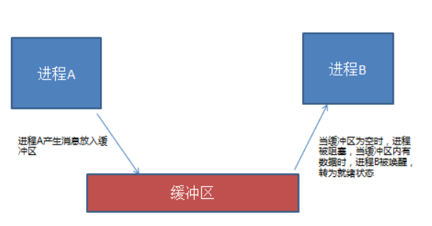
进程同步与互斥
同步
异步环境下的一组并发进程因直接制约而互相发送消息、进行互相合作、互相等待，使得各进程按一定的速度执行的过程称为进程间的同步。
厚德、博学、求是
燕山大学 信息科学与工程学院（软件学院）

Slide 16
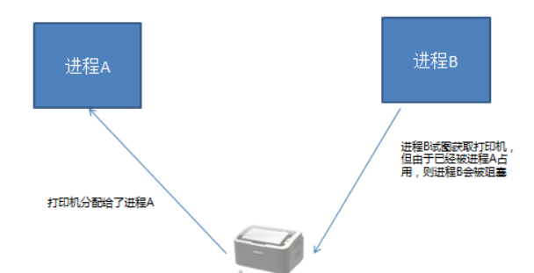
进程同步与互斥
互斥
两个或两个以上的进程，不能同时进入关于同一组共享变量的临界区域，否则可能发生与时间有关的错误，这种现象被称作进程互斥。
一个进程正在访问临界资源，另一个要访问该资源的进程必须等待。
厚德、博学、求是
燕山大学 信息科学与工程学院（软件学院）

Slide 17

进程同步与互斥
同步应遵收的准则
1.空闲让进
2.忙则等待
3.有限等待
4.让权等待
厚德、博学、求是
燕山大学 信息科学与工程学院（软件学院）

Slide 18
普通信号量和带标记的信号量
厚德、博学、求是
燕山大学 信息科学与工程学院（软件学院）

Slide 19

普通信号量
信号量机制的概念
信号量是一个确定的二元组(S,Q),其中 S是一个具有非负初值的整形变量 ,且 S的值只能由定义在信号量上的 P操作原语和 V操作原语来改变 , 而 Q是个初始状态为空的队列 ,即信号量表示某类资源实体与进程队列有关的整形变量。
厚德、博学、求是
燕山大学 信息科学与工程学院（软件学院）

Slide 20
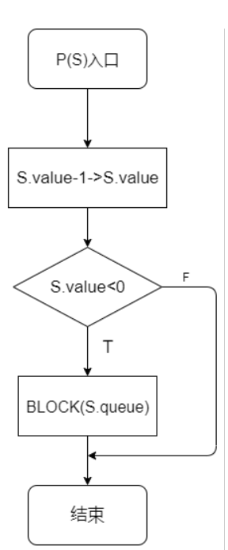
P-V操作
P操作
执行一次P操作意味着分配一个单位资源
void wait(semaphore s)
{
s.value=s.value-1;
if(s.value<0)
block(s.queue);
}
厚德、博学、求是
燕山大学 信息科学与工程学院（软件学院）

Slide 21
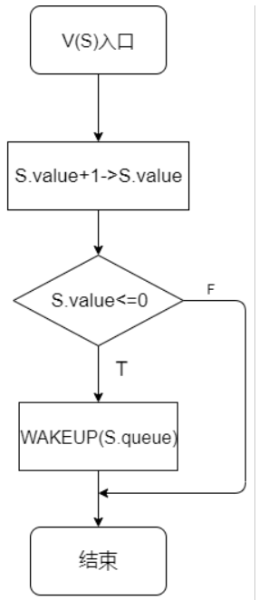
P-V操作
V操作
执行一个V操作意味着释放一个单位资源
void signal(semaphore s)
{
s.value=s.value+1;
if(s.value<=0)
wakeup(s.queue);
}
厚德、博学、求是
燕山大学 信息科学与工程学院（软件学院）

Slide 22

带标记的信号量
问题引出
某个地方有一个公共厕所，此公共厕所里面有N个蹲位，但是这个公共厕所并没有将男女蹲位分隔开。因此，当厕所里有人在入厕时，会用一块指示牌标记入厕的人的性别，那么即使有空位异性也不能进去。并且，只要N个蹲位未被全部占满，与已在入厕者同性别的人就可以进去；而当厕所中无人入厕时，任何人都可以进去。
厚德、博学、求是
燕山大学 信息科学与工程学院（软件学院）

Slide 23
带标记的信号量
普通信号量解法
0
两种互斥
异性互斥
蹲位互斥
两个信号量
当前可用蹲位的多值信号量Sem
（初始值为蹲位数N）
封锁有关操作的二值信号量Lock（需要对操作进行封锁，因为这些操作是不可分的）
厚德、博学、求是
燕山大学 信息科学与工程学院（软件学院）

Slide 24
带标记的信号量
入厕操作
0
当有人要入厕时，首先需要判断一下厕所中是否有人，假如没有人，那么任何人可入厕，此时要设置如厕者的性别标记（利用Tag标记入厕者的性别）；假如有人并且还有空蹲位，则只有与已在厕者同性别的人才可以入厕；如果不是这两种情况，则要入厕者都需要等待。
P（Lock）
if Sem==N then
Wait(Sem);--任何人都可入厕
Tag:=所要入厕者的性别
elseif(Sem>0) and (Tag==所要入厕者的性别）then
Wait(Sem);--只有与正入厕者同性别的人才可入厕
else
所要入厕者（挂起）排队等待
end if;
V(Lock);
厚德、博学、求是
燕山大学 信息科学与工程学院（软件学院）

Slide 25
带标记的信号量
P(Lock)；
Signal(Sem）；
if 相应等待队列非空 then
if Sem==N then
等待队列中选任一人进去入厕；
Sem：=Sem-1;
Tag：=所要人厕者的性别；
while(Sem>0）and（等待队列中还有人的性别与Tag相同）LOOP
该人进去入厕；一一其他与正入厕者同性别的人可同时人厕
Sem:=Sem-1；
end LOOP；
elseif 等待队列中有人的性别==Tag then
该人进去人厕(同性别的人才可以入厕)；
Sem:=Sem-1；
end if
end if；
V(Lock);
有人入厕完出来操作
0
首先判断是否有人等待，如无人等待，则释放该蹲位；否则，如果这个人出来时厕所中还有人，那么此时一定还有空的蹲位，可以让正在等待的同性别的一人入厕；假如该人出来时厕所里面没有人，则让等待中的异性的一人进入，并且置其性别标记，然后再让其他人入内，直到所有的蹲位都已占满。
厚德、博学、求是
燕山大学 信息科学与工程学院（软件学院）

Slide 26
带标记的信号量
使用普通信号量解决的问题
0
没有完整 的使用Wait和Signal原语，因为在申请资源或者是释放资源都需要考虑进程的某个性质（性别），信号量Sem只反映了资源分配情况并没有反映出进程调用（包括等待）的具体情况。
在用于释放资源的程序段中没有通过信号原语就直接更新了信号变量的值，这破坏了信号量操作的完整性与一致性
对于申请与释放资源的操作变得很复杂、很容易出错。
厚德、博学、求是
燕山大学 信息科学与工程学院（软件学院）

Slide 27
带标记的信号量
引入带标记的信号量
0
带标记信号量S有三个分量
分量S.R表示尚可使用的资源数（初值为所有资源数N）
分量S.P表示正在等待使用该资源的进程数（初值为零）
S.T是一个标记，标记正使用这类资源的使用者的身份（性别、所属代表团等）。
当所有资源均未被使用时，该标记不起作用。这三个分量的值都不得在除Tagged_Wait与Tagged_Signal这两个操作原语之外的其它地方更新。
厚德、博学、求是
燕山大学 信息科学与工程学院（软件学院）

Slide 28
带标记的信号量
Tagged_Wait原语
0
用于申请资源，该原语有两个参数：一个是Tag，表示调用进程的调用标记；另一个是变量参数S，是所要作用的带标记信号变量
Tagged_Wait(Tag，S)：：=
if S.R==N then
S.R=S.R-1;
当前调用进程继续执行；
S.T：=Tag;
elsif (S.R>O) and （S.T=Tag) then
S.R:=S.R-1;
调用进程继续执行；
else
挂起当前调用进程到相应队列中（并相应保存Tag），
endif,
厚德、博学、求是
燕山大学 信息科学与工程学院（软件学院）

Slide 29
带标记的信号量
Tagged_Signal原语
Tagged_Signal原语用于释放资源，有一个变量参数S，代表带标记信号变量。
0
Tagged_SignaI(S)：=
if S.P>0 then
if S.R==N—1then 一一该类资源只被当前进程占用了一个，释放完后该类资源暂无进程占用从等待队列中取一进程执行；
S.T：=Tag；一一将S.T置为刚从等待队列中取出的进程的Tag值
while(S.R>0）and（等待队列中还有进程的Tag值等于S.T)loop
从等待队列中取该进程执行；
S.R：=S.R-1;
end loop，
elsif(S.R>O)and（等待队列中有进程的Tag值等于S.T)then
从等待队列中取该进程执行；
endif；
else
S.R:=S.R+1;
end if;
厚德、博学、求是
燕山大学 信息科学与工程学院（软件学院）

Slide 30
带标记的信号量
普通信号量和带标记信号量的对比
0
利用带标记信号量可以很容易解决入厕问题：当要入厕时只要调用Tagged_Wait(Sex,Sem)原语，Sex是要入厕者的性别，Sem是表示厕所蹲位占用情况的带标记的信号量；当入厕完时只要调用Tagged_Signal(Sem)原语即可。
带标记的信号量其实是信号量的一般形式，而普通信号量则是带标记的信号量的特殊情况。
当S.R的初值为1时，带标记信号量就退化成了二值互斥信号量，此时其标记分量不起作用
对任一带标记信号量，当对他的使用都用一特定“空”标记值调用Tagged_Wait原语时，该信号量就退化成普通多值信号量。
带标记信号量是普通信号量的一般化，普通信号量则是带标记信号量的特例，而带标记的信号量的描述能力则比普通信号量强的多。
厚德、博学、求是
燕山大学 信息科学与工程学院（软件学院）

Slide 31
对未来操作系统发展的畅想
厚德、博学、求是
燕山大学 信息科学与工程学院（软件学院）

Slide 32
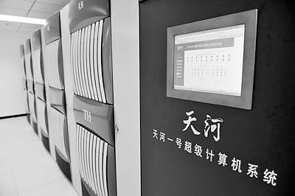
OS发展趋势
巨型微型化
巨型化
速度更快的、存储量更大的和功能更强大的巨型计算机。主要应用于天文、气象、地质和核技术、航天飞机和卫星轨道计算等尖端科学技术领域，研制巨型计算机的技术水平是衡量一个国家科学技术和工业发展水平的重要标志。
厚德、博学、求是
燕山大学 信息科学与工程学院（软件学院）
Notes:
目前。以现在大学生们使用较多的番茄todo为例，它有一个锁机功能，就是通过锁屏来控制你使用手机，强制性的让你学习。此功能的，这对于自我管理能力极差的人来说确实很好，但是对那些稍有一定自我管理能力的人来说作用就很小了。而且，通过强制控制手机来提高时间利用率实属下下策，对于时间管理差的人来说他只是通过你的软件完成了今天的任务，并没有提高自己对时间的管理能力，所以说，市场上很需要一款既能帮助人提高时间管理意识，又有略微一点点强制性安排时间的系统。

Slide 33

OS发展趋势
巨型微型化
微型化
计算机的微型化已成为计算机发展的重要方向，各种笔记本电脑和PAD的大量面世和使用，是计算机微型化的一个标志。
厚德、博学、求是
燕山大学 信息科学与工程学院（软件学院）

Slide 34


OS发展趋势
智能网络化
网络化可以更好地管理网上的资源，实现资源共享。
智能化使得计算机具有模拟人的感觉和思维过程的名字
厚德、博学、求是
燕山大学 信息科学与工程学院（软件学院）

Slide 35


OS发展趋势
便携高效化化
整个操作系统具有更方便的制造技术
计算机的操作系统肯定朝着人性化和高性能及高效益的方向发展，从而更加有利于计算机系统的发展。
厚德、博学、求是
燕山大学 信息科学与工程学院（软件学院）

Slide 36




对未来OS的畅想
未来的操作系统是什么样的呢？？？
厚德、博学、求是
燕山大学 信息科学与工程学院（软件学院）

Slide 37

对未来OS的畅想
系统虚拟化
操作系统存放在云端
登录账户密码或者通过人脸、指纹、声音、虹膜等安全认证，就可以切入到自身使用的系统，查看系统的相关信息，并进行一系列的操作。
云操作系统对于个人信息的保护十分重要（量子加密技术）
厚德、博学、求是
燕山大学 信息科学与工程学院（软件学院）

Slide 38


对未来OS的畅想
系统普及化、差异化
易于操作，普及推广
操作系统商店，个人进行更改操作系统功能的配置
个人定制
厚德、博学、求是
燕山大学 信息科学与工程学院（软件学院）

Slide 39


对未来OS的畅想
系统智能化
智能的语音助理
智能芯片（处理计算任务，高效）
厚德、博学、求是
燕山大学 信息科学与工程学院（软件学院）

Slide 40


对未来OS的畅想
打通移动端、pc的隔阂，支持无缝对接
所有设备使用相同的操作系统
一键万物互联
厚德、博学、求是
燕山大学 信息科学与工程学院（软件学院）

Slide 41

谢谢，请指正！

